Slide 1
<소셜 차량 네트워크 서비스>
서비스 개발 진행
20162872 김가람
20162889 박도훈

Slide 2
진행 내용
서버
위경도 좌표를 구해서 해당 정보가 없는 외부 데이터에 기입 후 저장 구현
외부데이터 제보를 어플리케이션에 보내주기 위한 API 구현
어플리케이션
완료 카운트 값에 따라서 마커의 투명도 조절 기능 구현 중
외부 데이터 받아서 지도에 띄워주는 기능 구현 중
일단 논문 작성 시작

Slide 3
위, 경도 추출 과정 회고
위, 경도 추출을 위해서 Selenium을 사용
평상시에 사용하던 Linux와는 달리, 컨테이너 리눅스는 경량 리눅스라서 기능에 제한
DockerHub에서 Selenium Remote Server 이미지 존재
Selenium을 사용하는 컨테이너를 새로 구성하여 기능 분리
제대로 알림이 가는지는 이 주변의 실시간 제보가 들어와야 확인

Slide 4
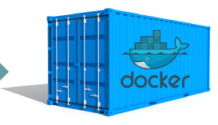
외부 데이터 제보 과정
제보 관리 서비스
제보 서비스
위,경도 추출
Thread를 이용하여 제보 서비스로 데이터 전송
전달 받은 데이터를 하나의 테이블에 저장
푸시 알림 서비스로 전송
푸시 알림 서비스
Selenium
어플리케이션에 제보 전송
위, 경도 추출 원격 서버

Slide 5
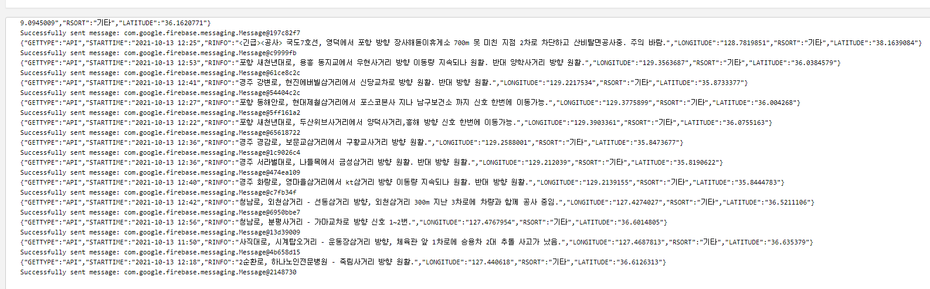
외부 데이터 제보 전송

